Slide 1
数据结构
Data Structure

Slide 2
Instructor: 方路平
Office: 广C608
电话：85290560（O）
EMAIL：flp@zjut.edu.cn
课件下载：https://github.com/lpfang/124818
flp@zjut.edu.cn
<number>/56
Zhejiang University of Technology

Slide 3
考核方式
1、平时作业 ——30%
2、上机作业 ——10%
2、期末考试 ——60%
flp@zjut.edu.cn
<number>/56
Zhejiang University of Technology

Slide 4
教材：数据结构（C语言版本），清华大学出版社，严蔚敏等编著
40学时理论+8学时上机
上机时间安排
第15周~第16周，课内上机，8号机房
参考书：算法导论，Thomas H. Cormen
两门公开课：MIT，PEKING UNIV.
flp@zjut.edu.cn
<number>/56
Zhejiang University of Technology

Slide 5
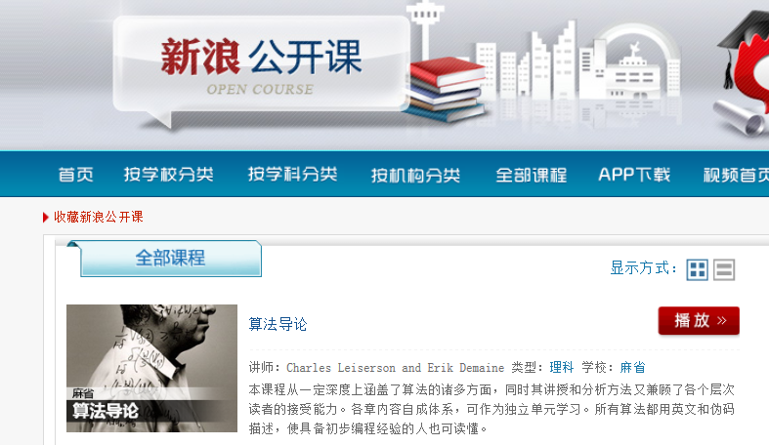
http://open.sina.com.cn/search/算法导论
flp@zjut.edu.cn
<number>/59
Zhejiang University of Technology

Slide 6
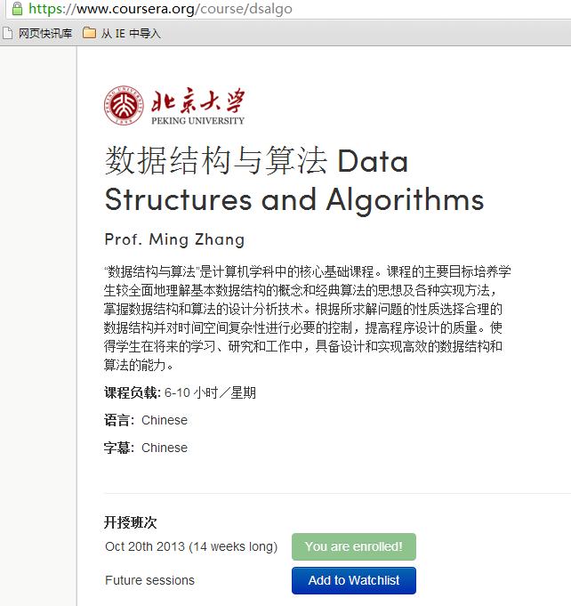
flp@zjut.edu.cn
<number>/59
Zhejiang University of Technology

Slide 7
本课程讲述的主要内容：
分别讲述数据结构的基本概念、线性表、栈和队列、树和二叉树、图、查找、排序等内容。
flp@zjut.edu.cn
<number>/56
Zhejiang University of Technology

Slide 8
第一章 绪论
第一章 绪论
1.1 什么是数据结构
1.2 基本概念和术语
1.3 抽象数据类型
1.4 算法和算法分析
flp@zjut.edu.cn
<number>/56
Zhejiang University of Technology

Slide 9
1.1 什么是数据结构
著名计算机科学家、Pascal语言发明者尼古拉斯.沃思教授提出：
程序 = 算法 + 数据结构
程序: 处理问题编制一组指令集
算法: 处理问题的策略
数据结构: 问题的数据模型
也就是说，计算机按照程序所描述的算法对某种结构的数据进行加工处理
flp@zjut.edu.cn
<number>/56
Zhejiang University of Technology

Slide 10
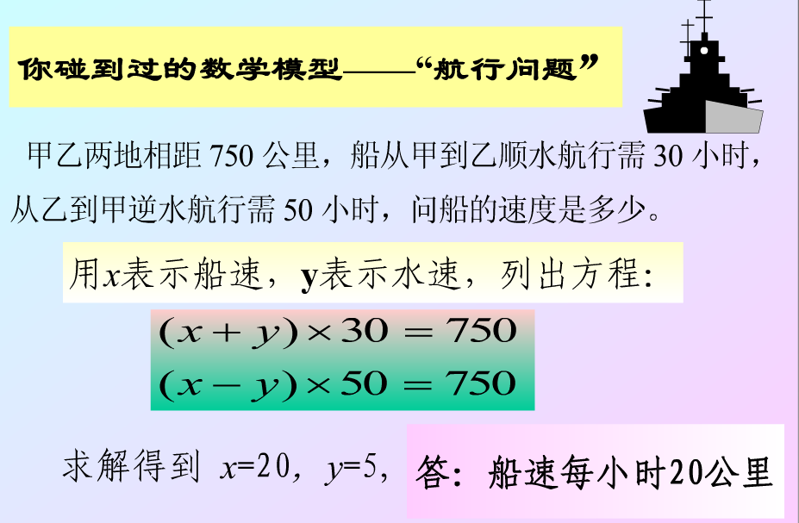
数值计算的程序设计问题
flp@zjut.edu.cn
<number>/56
Zhejiang University of Technology

Slide 11
数值计算（属于另一门课程）
有效使用数字计算机求数学问题近似解的方法与过程，以及由相关理论构成的学科。数值计算主要研究如何利用计算机更好地解决各种数学问题。
包括数值逼近、数值微分和数值积分、数值代数、最优化方法、常微分方程数值解法、积分方程数值解法、偏微分方程数值解法、计算几何、计算概率统计等。
可参考（C、C++、Java常用数值算法集）
flp@zjut.edu.cn
<number>/56
Zhejiang University of Technology

Slide 12
非数值计算的程序设计问题
例：对10个人的成绩进行排序的算法
{
首先，将10个人的信息和成绩输入计算机
然后进行排序
最后，输出结果
}
不能用数学模型描述和求解
flp@zjut.edu.cn
<number>/56
Zhejiang University of Technology

Slide 13
第一步是存储信息 关键要考虑2个问题 ：
（1）这些信息之间是什么样的关系(逻辑结构)
（2）以何种方式将10个人的信息存入(存储结构)
即 要求指明数据在计算机内的组织形式 这是一个数据结构问题
显然如果只有这10个数据的话，我们会选择数组这种数据结构进行组织
flp@zjut.edu.cn
<number>/56
Zhejiang University of Technology

Slide 14
解决了数据的存储问题
接着思考如何排序（即算法）
首先处理同一类问题(此处为排序)，如果数据结构不同，其算法也不同。同样是排序却有堆排序和选择排序之分等
因此在考虑算法时，要注意考虑数据结构。
在程序设计时更应该综合考虑算法与数据结构的选择与搭配，以设计出最适合的程序
因此，程序设计可分二步
{
1.选择数据结构
2.根据选择的数据结构设计算法
}
然后通过指令集实现，一个程序即构建成功了。
flp@zjut.edu.cn
<number>/56
Zhejiang University of Technology

Slide 15




非数值计算的程序设计问题
线性表
  例1 书目自动检索系统
算法：需要检索的书目？如何检索？用户界面？ 模型：？
书目文件
书目卡片
登录号：
索引表
书名：
作者名：
按书名
分类号：
按作者名
按分类号
出版单位：
出版时间：
价格：
flp@zjut.edu.cn
<number>/56
Zhejiang University of Technology

Slide 16
  例2 人机对奕问题
树
算法：对奕的规则 和策略
模型：？
……..
……..
…...
…...
…...
…...
flp@zjut.edu.cn
<number>/56
Zhejiang University of Technology

Slide 17
图
  教学计划编排问题
课程代号 | 课程名称 | 先修课程
C1 | 计算机导论 | 无
C2 | 数据结构 | C1,C4
C3 | 汇编语言 | C1
C4 | C语言 | C1
C5 | 计算机图形学 | C2,C3,C4
C6 | 接口技术 | C3
C7 | 数据库原理 | C2,C9
C8 | 编译原理 | C4
C9 | 操作系统 | C2
C6
C3
C5
C1
C2
C9
C4
C8
C7
算法：如何确定课程的次序关系?
模型：？
flp@zjut.edu.cn
<number>/56
Zhejiang University of Technology

Slide 18
  数据结构研究的主要内容：
  数据结构是一门研究非数值计算的程序设计问题中计算机的操作对象以及它们之间的关系和操作等的学科。
flp@zjut.edu.cn
<number>/56
Zhejiang University of Technology

Slide 19
1.2 基本概念和术语
  数据（data)：所有能被输入到计算机中，且被计算机处理的符号的集合，是计算机操作的对象的总称。
  数据元素（data element）：是数据的基本单位，由若干个数据项组成，也称结点、元素、顶点或记录。
  数据项（data item）：是数据的不可分割的最小单位，有时也称为域（field）。
  数据对象(data object)：性质相同的数据元素的集合，是数据的一个子集。如大写字母字符数据对象是集合C={‘A’,’B’,’C’,……，’Z’} ，整数数据对象是集合 N = { 0, ±1, ±2, … }
flp@zjut.edu.cn
<number>/56
Zhejiang University of Technology

Slide 20
  数据结构(data structure)：是指互相之间存在着一种或多种关系的数据元素的集合。数据元素之间的关系称为结构。
  例：一个含12位数的十进制数可以用三个4位的十进制数表示 3214,6587,9345 ─ a1(3214),a2(6587),a3(9345)
  在a1、a2和a3之间存在“次序”关系 <a1,a2>、<a2,a3>
  a1 a2 a3 ≠ a3 a2 a1
flp@zjut.edu.cn
<number>/56
Zhejiang University of Technology

Slide 21
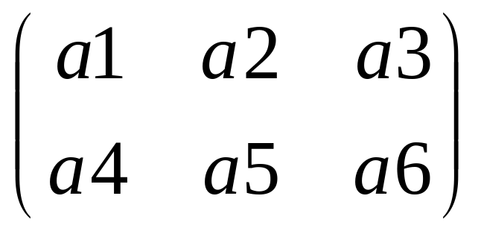
可以用下述数据结构来描述2行3列的矩阵：它是一个含6个数据元素{a1,a2,a3,a4,a5,a6} 的集合，且集合上存在“行关系”和“列关系”两个次序关系，其中:
行关系为{<a1,a2>，<a2,a3>，<a4,a5>，<a5,a6>}
列关系为{<a1,a4>，<a2,a5>，<a3,a6>}
<x,y> 意为 x 和 y 之间存在 “x领先于y” 的次序关系
flp@zjut.edu.cn
<number>/56
Zhejiang University of Technology

Slide 22
根据数据元素间关系的基本特性，
有四种基本数据结构：
（集合）——数据元素 “同属于一个集合”
线性结构——一个对一个，如线性表、栈、队列
树形结构——一个对多个，如树
图状结构——多个对多个，如图
flp@zjut.edu.cn
<number>/56
Zhejiang University of Technology

Slide 23
数据结构的形式定义：数据结构是一个二元组
Data-Structure=（D，S）
其中：D是数据元素的有限集，S是D上关系的有限集。
flp@zjut.edu.cn
<number>/56
Zhejiang University of Technology

Slide 24
数据结构的两个方面
包括数据的“逻辑结构”和数据的“物理结构”两个方面
数据逻辑结构是对数据元素之间存在的逻辑关系的描述，它可以用一个数据元素的集合和定义在此集合上的若干关系表示
数据物理结构是数据逻辑结构在计算机中的表示和实现，故又称数据“存储结构”
flp@zjut.edu.cn
<number>/56
Zhejiang University of Technology

Slide 25
  数据的逻辑结构—只抽象反映数据元素的逻辑关系。
  数据的存储（物理）结构—数据的逻辑结 构在计算机存储器中的存储形式（或称映象）。
  数据元素的映象方法：
  例：（321）₁₀＝（501）₈＝（101000001）₂
flp@zjut.edu.cn
<number>/56
Zhejiang University of Technology

Slide 26
关系的存储形式（映像方法）
以<x,y>的有序对为例,即x和y在逻辑上有先后关系
一为“顺序映像”。以“y 相对于 x 的存储位置” 表示 “y 是x的后继”，(即x和y在存储位置上是有先后关系的)由此得到的数据存储结构为“顺序存储结构”。
二为“链式映像”。以和x绑定在一起的附加信息(指针)表示后继关系， (即x和y在存储位置上是没有先后关系的)这个指针即为 y 的存储地址，由此得到的数据存储结构为"链式存储结构"。
flp@zjut.edu.cn
<number>/56
Zhejiang University of Technology

Slide 27

存储结构分为：
顺序存储结构—借助元素在存储器中的相对位置来表示数据元素间的逻辑关系
链式存储结构—借助指示元素存储地址的指针表示数据元素间的逻辑关系
flp@zjut.edu.cn
<number>/56
Zhejiang University of Technology

Slide 28

存储地址
存储内容
元素1
L_{o}
整个存储结构中只有数据元素本身的信息
元素2
Lo+m
……..
顺序存储
元素i
Lo+(i-1)*m
……..
元素n
Lo+（n-1)*m
Loc(元素i)=Lo+（i-1)*m
flp@zjut.edu.cn
<number>/56
Zhejiang University of Technology

Slide 29
h
链式存储
1345
h
元素1
1400
元素2
1536
元素3
1346
元素4
∧
存储地址 | 存储内容 | 指针
1345 | 元素1 | 1400
1346 | 元素4 | ∧
……. | …….. | …….
1400 | 元素2 | 1536
……. | …….. | …….
1536 | 元素3 | 1346
flp@zjut.edu.cn
<number>/56
Zhejiang University of Technology

Slide 30
数据结构的三个方面：
线性表
栈和队列
线性结构
串
数组和广义表
数据的逻辑结构
树形结构
非线性结构
图形结构
顺序存储
数据的存储结构
链式存储
数据的运算：检索、排序、插入、删除、修改等
flp@zjut.edu.cn
<number>/56
Zhejiang University of Technology

Slide 31
1.3 抽象数据类型
数据类型
在用高级程序语言编写的程序中，必须对程序中出现的每个变量、常量或表达式，明确说明它们所属的数据类型。
程序中对变量或常量说明其所属类型的作用是，对它们加上两个约束条件：一是可取值的范围，二是可进行的操作。
flp@zjut.edu.cn
<number>/56
Zhejiang University of Technology

Slide 32
1.3 抽象数据类型
例：C语言中，提供int char float double等基本数据类型，数组、结构体、枚举等构造数据类型，还有指针、空(void)类型等。
用户也可用typedef 自己定义数据类型
typedef struct {
int num;
char name[20];
float score;
} STUDENT;
STUDENT stu1,stu2, *p;
flp@zjut.edu.cn
<number>/56
Zhejiang University of Technology

Slide 33
抽象数据类型ADT（Abstract Data Type)
定义：指一个数学模型以及定义在该模型上的一组操作。
“抽象”的意义在于数据类型的数学抽象特性。
flp@zjut.edu.cn
<number>/56
Zhejiang University of Technology

Slide 34
ADT有两个重要特征
（一）数据抽象
用ADT描述程序处理的实体时，强调的是其本质的特征、其所能完成的功能以及它和外部用户的接口（即外界使用它的方法）
flp@zjut.edu.cn
<number>/56
Zhejiang University of Technology

Slide 35
例如 抽象数据类型复数的定义：
ADT Complex{
数据对象：
D={e1,e2|e1,e2∈RealSet}
数据关系：
R1={<e1,e2>|e1是复数的实数部分，
|e2是复数的虚数部分}
flp@zjut.edu.cn
<number>/56
Zhejiang University of Technology

Slide 36
基本操作：
InitComplex（&Z, v1,v2）
操作结果：构造复数Z，其实部和虚部分别被
赋以参数v1和v2的值。
DestroyComplex（&Z）
操作结果：复数Z被销毁。
……
} ADT Complex
flp@zjut.edu.cn
<number>/56
Zhejiang University of Technology

Slide 37
ADT的第二个重要特征
（二）数据封装
将实体的外部特性和其内部实现细节分离，并且对外部用户隐藏其内部实现细节。
如：ADD（z1，z2，&sum）
初始条件：z1，z2是复数
操作结果：用sum返回两个复数z1，z2的和
flp@zjut.edu.cn
<number>/56
Zhejiang University of Technology

Slide 38
抽象数据类型的描述方法
形式定义：用一个三元组（D，S，P）来表示一个抽象数据类型，其中D是数据对象，S是D上的关系集，P是对D的基本操作集。
格式： ADT 抽象数据类型名{
数据对象：〈数据对象的定义〉
数据关系：〈数据关系的定义〉
基本操作：〈基本操作的定义〉
} ADT 抽象数据类型名
flp@zjut.edu.cn
<number>/56
Zhejiang University of Technology

Slide 39
抽象数据类型的表示和实现
抽象数据类型需要通过固有数据类型
（高级编程语言中已实现的数据类型）来实现。
flp@zjut.edu.cn
<number>/56
Zhejiang University of Technology

Slide 40
基本操作的定义格式：
基本操作名（参数表）
初始条件：〈初始条件描述〉
操作结果：〈操作结果描述〉
赋值参数
引用参数，以“＆”打头
flp@zjut.edu.cn
<number>/56
Zhejiang University of Technology

Slide 41
例：抽象数据类型三元组的定义：
ADT Triplet{
数据对象：
D={e1,e2,e3 |e1,e2,e3∈Elemset}
数据关系：R1={<e1,e2>, <e2,e3> }
基本操作：
InitTriplet(&T,v1,v2,v3)
操作结果：构造了三元组T，
元素e1，e2和e3分别被赋以
参数v1,v2和v3的值。
flp@zjut.edu.cn
<number>/56
Zhejiang University of Technology

Slide 42
DestroyTriplet（&T）
操作结果：三元组T被销毁。
Get（T,i,&e）
初始条件：三元组T已存在， 1<=i<=3.
操作结果：用e返回T的第i元的值。
IsAscending(T)
初始条件：三元组T已存在。
操作结果：如果T的3个元素按升序 排列，则返回1，否则返回0。
}ADT Triplet
flp@zjut.edu.cn
<number>/56
Zhejiang University of Technology

Slide 43
1.4 算法和算法分析
考虑写一个1+2+…+100的求和程序
int i,sum=0,n=100; /*执行1次*/
for (i=1;i<=n;i++) /*执行101次*/
{
  sum=sum+i; /*执行100次*/
  }
  Printf(“%d”,sum); /*执行1次*/
  程序执行203次
flp@zjut.edu.cn
<number>/56
Zhejiang University of Technology

Slide 44
1.4 算法和算法分析
int i,sum=0,n=100; /*执行1次*/
sum=（1+n）* n/2; /*执行1次*/
Printf(“%d”,sum); /*执行1次*/
程序执行3次
flp@zjut.edu.cn
<number>/56
Zhejiang University of Technology

Slide 45
1.4 算法和算法分析
算法：是对问题求解过程的一种描述，是为解决一个或一类问题给出的一个确定的、有限长的操作序列。
  算法五个重要特性：
有穷性：对于任意一组合法输入值，在执行有穷步之后结束，即算法中的每个步骤都能在有限时间内完成；
确定性：每条指令都有确切的含义，在任何条件下算法都只有一条执行路径；
flp@zjut.edu.cn
<number>/56
Zhejiang University of Technology

Slide 46
可行性：算法中的所有操作都必须足够基本，都可以通过已经实现的基本操作运算有限次实现之；（操作本身不存在算法问题）
有输入：有零个或多个输入，取自特定的对象集合；（初始输入、中断输入等）
有输出：有一个或多个输出，是算法进行信息加工后得到的结果。
flp@zjut.edu.cn
<number>/56
Zhejiang University of Technology

Slide 47
  算法设计的原则
    正确性：在合理的数据输入下，能在有限的运算时间内得到正确结果；
    对算法是否“正确”的理解可以有以下四个层次：
    a．程序中不含语法错误；
    b．程序对于几组输入数据能够得出满足要求的结果；
    c．程序对于精心选择的、典型、苛刻且带有刁难性的几组输入数据能够得出满足要求的结果；
    d．程序对于一切合法的输入数据都能得出满足要求的结果；
flp@zjut.edu.cn
<number>/56
Zhejiang University of Technology

Slide 48
    可读性：易于人对算法的理解；另一方面，晦涩难读的程序易于隐藏较多错误而难以调试；
    健壮性：当输入的数据非法时，算法应当恰当地作出反映或进行相应处理，而不是产生莫名奇妙的输出结果。并且，处理出错的方法不应是中断程序的执行，而应是返回一个表示错误或错误性质的值，以便在更高的抽象层次上进行处理。
flp@zjut.edu.cn
<number>/56
Zhejiang University of Technology

Slide 49
    高效率与低存储量需求：
    通常，效率指的是算法执行时间；存储量指的是算法执行过程中所需的最大存储空间。两者都与问题的规模有关。
flp@zjut.edu.cn
<number>/56
Zhejiang University of Technology

Slide 50
算法效率的衡量方法和准则
有两种衡量算法效率的方法:
1.事后统计法：利用计算机内记时功能，用一组或多组相同的统计数据区分。
2.事前分析估计法：求出算法的一个时间界限函数。
flp@zjut.edu.cn
<number>/56
Zhejiang University of Technology

Slide 51
和算法执行时间相关的因素：
①算法选用的策略
②问题的规模
③编写程序的语言
④编译程序产生机器代码质量
⑤机器执行指令速度
flp@zjut.edu.cn
<number>/56
Zhejiang University of Technology

Slide 52
      时间复杂度：程序运行从开始到结束所需要的时间。
      设问题的规模为n，基本操作被重复执行的次数是n的一个函数 f(n)，假如，随着问题规模n的增长，算法执行时间的增长率和f(n)的增长率相同，则可记作：
      T(n) = O(f(n))
      其中T(n)叫算法的渐进时间复杂度，简称时间复杂度。
flp@zjut.edu.cn
<number>/56
Zhejiang University of Technology

Slide 53
如何估算算法的时间复杂度
      算法＝控制结构+原操作（固有数据类型的操作）
      算法的执行时间＝
      ∑原操作(i)的执行次数 X 原操作(i)执行时间
      从算法中选取一种对于所研究的问题来说是基本运算的原操作，以该原操作重复执行的次数作为算法运行时间度衡量准则。
flp@zjut.edu.cn
<number>/56
Zhejiang University of Technology

Slide 54
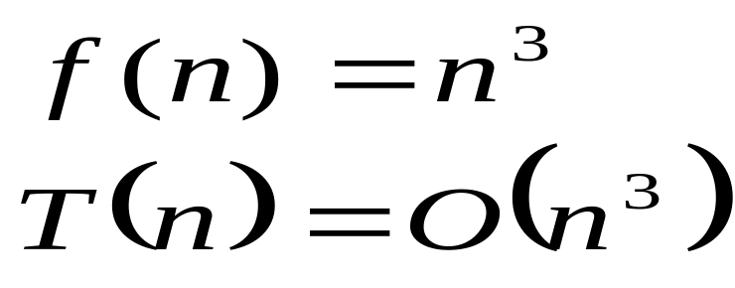
例1：N×N矩阵相乘
for(i=1; i<=n; i++)
for(j=1; j<=n; j++)
{ c[i][j]=0;
for(k=1; k<=n; k++)
c[i][j]=c[i][j]+a[i][k]*b[k][j];
}
flp@zjut.edu.cn
<number>/56
Zhejiang University of Technology

Slide 55
显然，被称做问题的基本操作的原操作应是其重复执行次数和算法的执行时间成正比的原操作，多数情况下是最深层循环内的语句中的原操作，它的执行次数和包含它的语句频度相同。
flp@zjut.edu.cn
<number>/56
Zhejiang University of Technology

Slide 56
例2．{++x;s=0;}
例３．for(i=1; i<=n; ++i)
{++x; s+=x;}
例４. for(i=2; i<=n; ++i)
for(j=2; j<=i-1; ++j)
{++x; a[i,j]=x;}
T(n)= O(1) 常量阶
T(n)= O(n) 线性阶
++x语句频度为：1+2+3+…+n-2
=(n-1)(n-2)/2
=(n²-3n+2)/2
T(n)= O(n²) 平方阶
Ο(1)＜Ο(log₂n)＜Ο(n) ＜Ο(n²)＜Ο(n³)＜Ο(2^{n})
flp@zjut.edu.cn
<number>/56
Zhejiang University of Technology

Slide 57
例5：Void bubble-sort(int a[ ]，int n)
for( i=n-1,change=TURE; i>=1 && change; - -i)
{ change=false;
for(j=0; j<i; ++j )
if (a[j]>a[j+1])
{ a[j] ←→a[j+1]; change=TURE； }
}
最好情况：0次
最坏情况：1+2+3+…+n-1 = n(n-1)/2
平均时间复杂度为：O(n²)
flp@zjut.edu.cn
<number>/56
Zhejiang University of Technology

Slide 58
算法的存储空间需求
空间复杂度：算法所需存储空间的度量，记作：
S(n)=O(f(n))
算法的存储量包括:（1）输入数据所占空间；
（2）程序本身所占空间；
（3）辅助变量所占空间。
注意：算法的所有性能之间都存在着或多或少的相互影响，因此，当设计一个算法，特别是大型算法时，要综合考虑算法的各项性能、算法的使用频率、算法处理的数据量的大小、算法描述语言的特性及算法运行的机器系统环境等各方面因素，才能设计出比较好的算法。
flp@zjut.edu.cn
<number>/56
Zhejiang University of Technology

